Slide 1
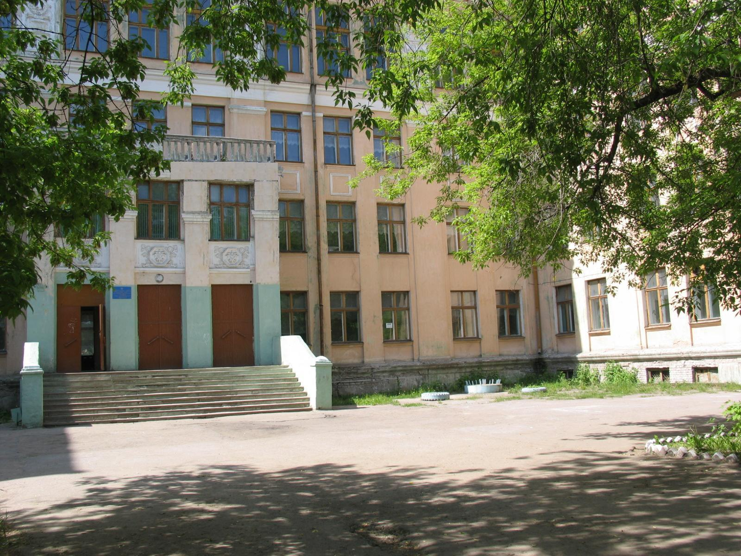
«Непрерывное экологическое образование и воспитание
учащихся в образовательном пространстве школы»
Муниципальное бюджетное
образовательное учреждение
средняя общеобразовательная
школа № 64

Slide 2

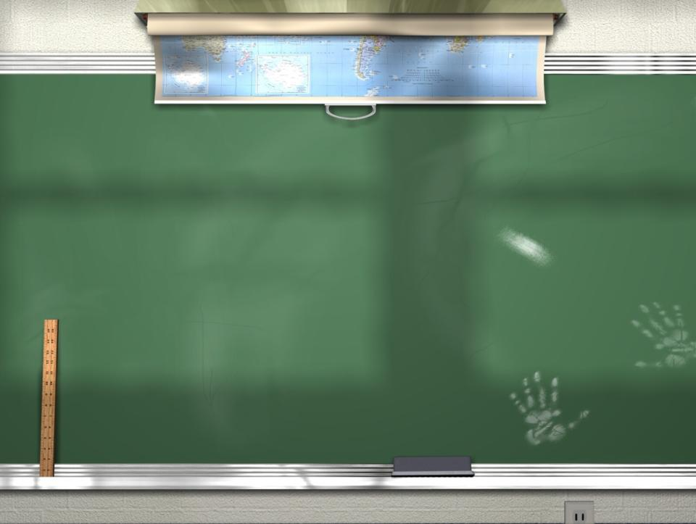
Цель площадки:
способствовать развитию экологической культуры личности, вовлекая в исследовательскую деятельность, воспитывать творческую, социально-активную личность, понимающую законы природы.

Slide 3
Задачи площадки:
  Формирование знаний об экосистемах Земли и границах обитания человека; системы интеллектуальных и практических умений по изучению, оценке и улучшению состояния окружающей и природной среды, здоровья населения;
  Воспитание ответственности, чуткости, доброты, отзывчивости, заботы и бережного отношения к природе и людям, стремление внести свой вклад в сохранение и улучшение природной среды.
  Формирование экологического мышления на основе ознакомления их с разнообразием природы родного края и изучения комплекса экологических проблем;
  Формирование навыков исследовательской и творческой направленности через проектно-исследовательскую деятельность учащихся.

Slide 4


Временные рамки площадки:
информационно - подготовительный, обучающий. этап (01.09.2013-30.05.2014);
внедренческий, экспериментальный этап (01.09.2014-30.05.2015);
аналитико - прогнозирующий, оценочный этап (01.09.2015-30.05.2016).

Slide 5

Программа информационно - подготовительного этапа:
Разработка и принятие перспективного и рабочего плана деятельности образовательного учреждения.
Разработка мониторинга результатов экспериментальной деятельности.
Проведение и анализ уроков, внеклассных мероприятий с позиций экологического образования и воспитания.
Посещение и анализ занятий дополнительного образования.
Отражение экспериментальной работы на сайте образовательного учреждения.
Работа с родителями.
Работа с учащимися.

Slide 6

Методическая база:
Диагностика входящая и итоговая всех групп планируемых результатов.
Системно-деятельностный и культурно-исторический подходы в рамках перехода в ФГОС, методика ситуационного обучения.
Исследовательская и проектная деятельность педагогов и учащихся.
Курсы и научно-практические семинары для педагогов.
Комплексное консультирование родителей по проблемам обучения и воспитания учащихся.

Slide 7
Организационное и научно - методическое обеспечение :
Проектная и исследовательская деятельности педагогов и обучающихся.
Организация внеурочной деятельности.
Партнерство школы с родителями.
Формирование экологической грамотности и экологической культуры учащихся в рамках внедрения ФГОС.
Технические средства обучения, сети Интернет, сайт образовательного учреждения.

Slide 8

Направления деятельности площадки:
I блок -экологическое образование в начальной школе.
IIблок - экологическое образование учащихся в средних и старших классов.
III блок - внеклассная экологическая работа.
IV блок - экологическая деятельность в школьной библиотеке.
V блок –экологическое воспитание в семье.
VI блок - экологическая деятельность на пришкольном участке.

Slide 9

Планируемые результаты
социальное партнерство школы с окружающим социумом – родителями, учреждениями дополнительного и экологического образования;
усиление в содержании экологического образования и воспитания;
успешная социализация личности учащихся в жизни.

Slide 10
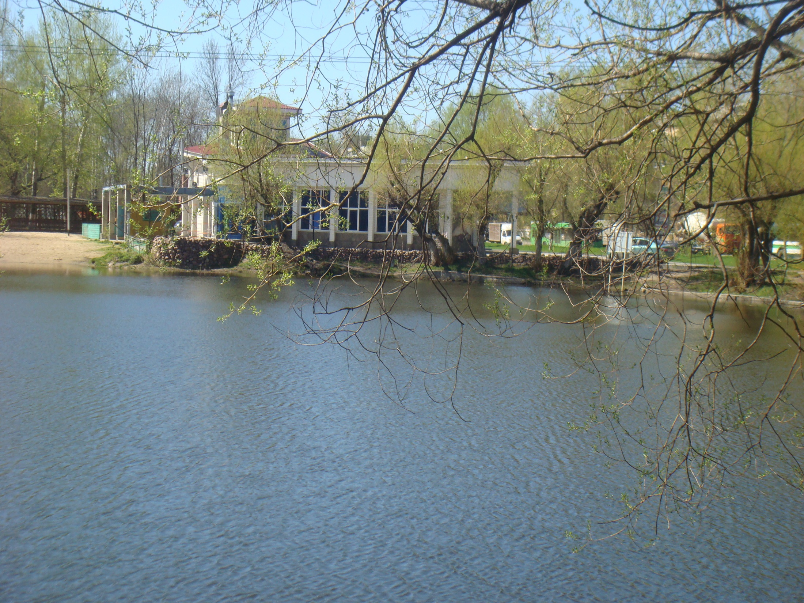
Спасибо за внимание!

